Slide 1
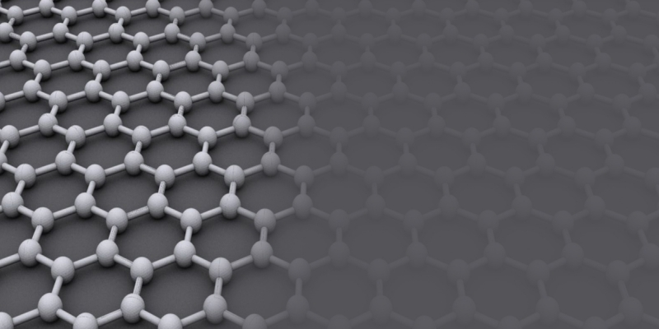
Simulação de Materiais Análise de Dados do GROMACS
PPG em Ciência de Materiais
Prof. Dr. Ricardo Stefani

Slide 2
ANÁLISE DE DADOS
● Após a dinâmica molecular é preciso analisar os dados
● O GROMACS possui um vasto conjunto de comandos para análise de dados
● São mais de 30 commandos que fazem:
Conversões de dados
Geram gráficos
Geram figuras
Mostram dados calculados

Slide 3
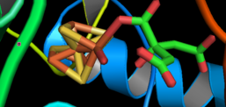
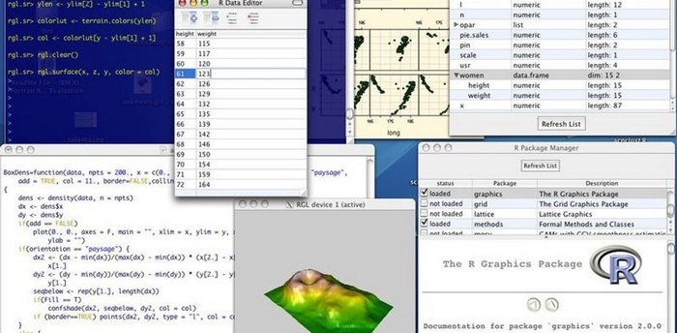
Ferramentas Adicionais
●Mas são necessárias algumas ferramentas adicionais para análise de dados
● Um programa de visualização de moléculas
PyMol (www.pymol.org)
RasMol (www.rasmol.org)
● Editor de Texto puro (UTF-8)
Notepad
Notepad++
● Programa para analise de planilhas e gráficos
R
Excel
Origin

Slide 4
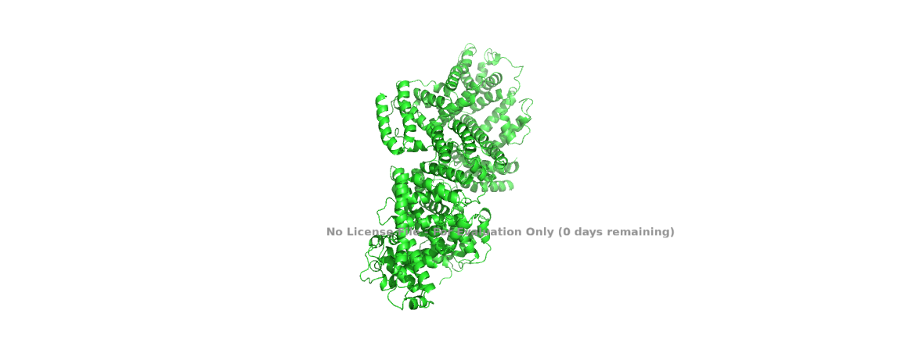
TRJCONV Conversão de Arquivos
Converte um arquivo de resultado do GROMACS em molécula visualizável
gmx trjconv -s md_0_1.tpr -f md_0_1.xtc -o traj.pdb

Slide 5
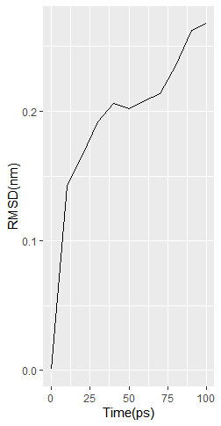
RMSF (Root Mean Square Fluctuations)
gmx rms -s md_0_1.tpr -f md_0_1.xtc
Arquivo Gerado: rmsd.xvg

Slide 6
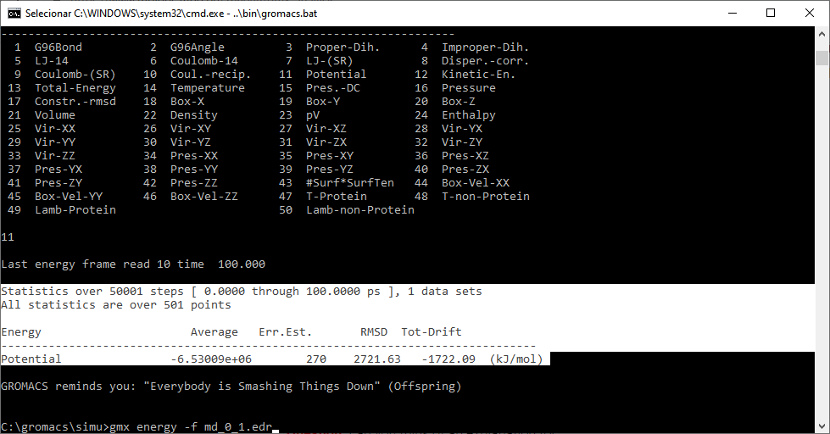
ENERGY Informações sobre energia
gmx energy -f md_0_1.edr

Slide 7
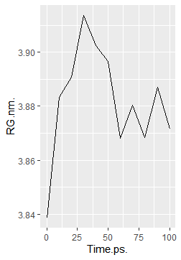
GYRATE raio de giro
gmx gyrate -s md_0_1.tpr -f md_0_1.xtc
Arquivo de Saída: gyrate.xvg

Slide 8
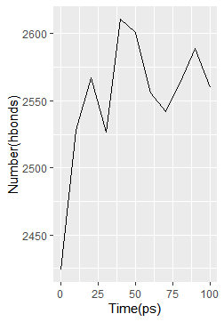
HBOND Ligações de Hidrogênio
gmx hbond -f md_0_1.xtc -s md_0_1.tpr -num hbnum.xvg

Slide 9

Tarefa
GitHub
Visualizar
Extrair informações sobre ligações de H, energia, gyration, rmsf
Gromacs ou WebGro

